Slide 1
몽골제국의 영웅, 징기스칸

Slide 2
1. 몽골
몽골의 역사 원사 (한문)
몽골비사(몽골어)
집사(페르시아어)
몽골 신화
몽골의 조상, 바타치칸
동굴 속 푸른 이리가 들판의 흰 암사슴을 만나
몽골고원의 환경

Slide 3
몽골 고원의 환경
자연지리적 환경
11월에 강이 얼고 4월부터 차츰 강물이 녹는다.
여름(7월)에는 더위와 함께 한낮의 폭우(연강수량의 75%)
역사적 환경
돌궐, 회흘, 몽골의 거점지
9c 중반 이후 거의 200년간 분열의 울루스
15c 이후 해체ㆍ붕괴된 몽골이 퇴각해 모인 생활무대

Slide 4
2. 징기스칸의 출생과 몽골통일
테무친의 출생
아버지(예수게이)의 죽음과 고단한 어린시절
보르테와의 혼인과 약탈
메르키트 정벌 연합군 결성과 승리
징기스칸으로 추대
반칸연합군에 대한 승리
1206, ‘징기스칸’의 즉위와 몽골통일

Slide 5
징기스칸의 대외정벌
금(1211-1215) 정벌
서요(카라 키타이) 멸망(1218)
서하(탕구트)의 신복
호라즘(1219-1225)
서하정벌(1226)
1227, 8월에 사냥 중 낙마 부상으로 사망

Slide 6
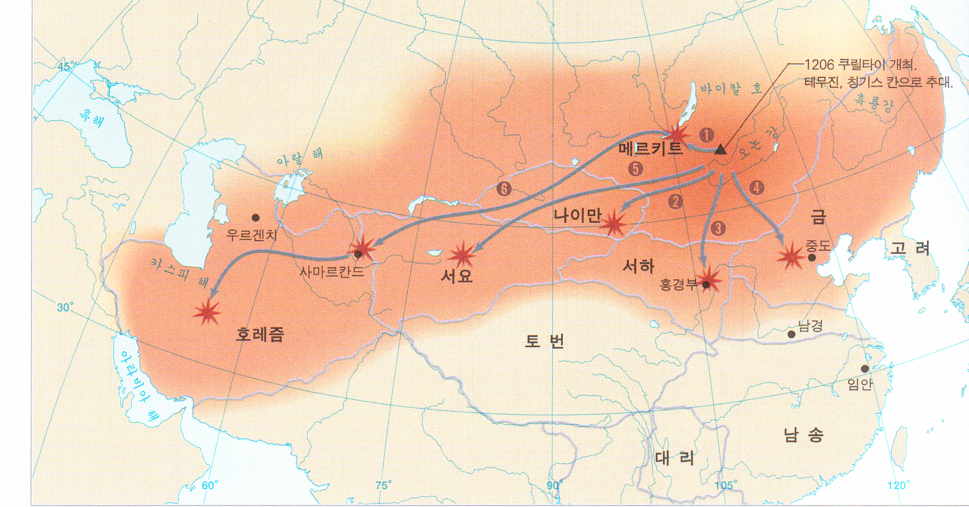
금 정벌의 성과
1. 내몽골 초원과 키타이 군단
2. 황하 이북의 영토
3. 대량의 약탈물
4. ‘몽골’이라는 공동 의식
몽골제국의 키타이(거란족)
금의 지배하에 키타이족은 북변 방위(내몽골)와 말 관리를 담당
키타이의 몽골 귀속의 의미
1. 금이 최정예 기동 부대와 대량의 군마를 상실하였다는 것
2. 몽골이 금으로 진격할 교두보를 안정적으로 확보
키타이는
몽골어와 유사한 키타이어를 사용하는 한편 자유로운 한어 사용
제국 경영의 경험과 금의 치하의 경험과 지혜
몽골의 군사ㆍ정치의 양면에서 몽골의 두뇌와 교사

Slide 7
3. 대외정벌과 지배에 성공한 이유
3-1. 성공적인 통치기구의 재편
3-2. 몽골의 군대와 전술
3-3. 무자비한 전쟁과 너그러운 통치
3-4. 징기스칸의 지도력

Slide 8
3-1. 성공적인 통치기구의 재편
천호제(천인대)
십호 - 백호 - 천호(95개) - 만호 (3개)
- 몽골과 자발적으로 연합한 부락을 제외하고
복속된 모든 부족을 분산 재배치한 사회ㆍ군사 조직
- "열 명을 통솔해 작전을 성공적으로 수행할 수 있는 사람에게 는 천 명, 만 명을 맡길 수 있다"
- 무한한 신분상승에 대한 기대로 전투력 상승
케식 칸의 은총을 받으며 강력한 유대감으로 절대 충성하는 친위부대이며 특권적 전사 집단
칸 호위, 요리, 양떼 감독, 통역, 문서작성 등

Slide 9
3-2. 몽골의 군대와 전술
보급부대가 따로 없는 전원 기병 (각궁을 쓰는 경기병)
전투 봄에 계획을 세우고 가을에 전투
척후병, 궁기병
포위 공격, 위장퇴각, 매복과 반격, 추격(체포조)
전투식량 분말 형태로 된 말젖(쿠루트) 4~5kg을 휴대
가축을 대동하거나 곡물로 만든 죽
현지 조달(수렵이나 약탈), *보르챠
수렵으로 조직화된 군대와 엄격한 군율 / 군단조직의 간편성과 신속성

Slide 10
3-3. 무자비한 전쟁과 너그러운 통치
몽골의 다원적 세계관과 본속주의本俗主義
몽골의 통치를 인정하는 복속민에게 몽골의 문화와 풍습 을 강요하지 않고 고유한 풍습과 종교 언어를 인정
무자비한 살육과 약탈
제국 경영의 파트너
키타이 (군사 정치)
위구르 (참모, 교사, 행정재정,,)
투르크 (군사)
티벳 (종교)
이슬람 상인 (군수물자 보급, 첩보활동, 외교사절)

Slide 11
3-4. 징기스칸의 지도력
정치군사적 능력자
제국의 권력을 중앙의 칸이 장악
다양한 전술과 심리전 이용
관용과 포용의 군주
충성하는 적의 장수에 대한 관대함
의형제 자무카와 온칸에 대한 태도
다른 사람의 말을 듣는 능력 (문명의 통치방식에 대한 경청)
키타이의 야율초재
호라즘의 지식인, 무함마드 야라와치
도교철학자 장춘長春

Slide 12

4. 징기스칸 사후 분봉과 대외정벌
분봉(4한국) ① 킵차크 한국
② 차가타이 한국
③ 오고타이 한국
④ 몽골 본토(툴루이)
오고타이칸 금 정벌(1234), 고려정벌(1239)
유럽정벌(1235-1244)
몽케칸
쿠빌라이, 티벳과 남송 정벌(1279) →원
훌라구, 압바스 왕조 정벌(1258) →일한국

Slide 13
5. 팍스 타타리카와 동서대교류
* 팍스 타타리카(Pax Tatarica) : ‘타타르의 평화’
단일한 정치질서의 안정을 바탕으로
동서대교류가 이루어진 시대에 대한 표현
새로운 세계관의 출현
1. 세계사 편찬 (집사集史)
2. 세계지도의 출현(자말 앗 딘의 세계지도)

Slide 14
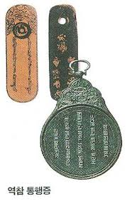
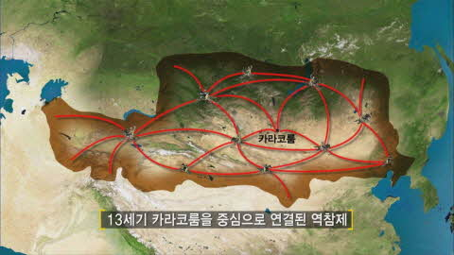
동서교류의 시대
제국의 교통망, 역참(jam)
60,000km

Slide 15
마르코폴로(1254~1324)
니콜로 폴로(父)와 마페오 폴로(숙부)의 동방여행
일한국 사신과 동행
대칸의 국서와 패자를 가지고 귀환 사행
교황의 국서와 성유, 예물을 가지고 다시 대칸에게
마르코폴로의 동방여행 (1271~1295, 25년간)
쿠빌라이 통치기(1260~1294)에 17년간 상주
일한국에 보내는 공주 호송 사행과 함께 바닷길로 귀환
패자(2개), 14척의 배
동방견문록

Slide 16
동방견문록
마르코폴로가 구술, 루스티켈로가 작성(~1299)
성경 다음으로 인기 있는 베스트셀러
수많은 필사, 인쇄본 <세계의 기술>
<마르코폴로의 여행기>
<백만의 서>
허풍쟁이 ‘백만선생’의 동방견문록은
유럽인들에게 새로운 세계에 대한 강렬한 탐험의지
를 심어주었다.
→ 대항해시대

